Slide 1



CITA VETERINARIA
DOCENTE:
Jorge Luis Mayta Guillermo
CICLO:
5°
Sesión:
T5FB
SEMESTRE:
2023-I
CUIDAMOS A TUS MASCOTAS

Slide 2
INTEGRANTES
Huaman Cataño, Manuel Antonio(Coordinador)
Bolaños Rodriguez, Henrry
Villar Gamión, Leonardo Alain
Vasquez Chambergo, Pedro Robert
Padilla Rodriguez, Fernando Ildefonso

Slide 3

RESUMEN
El proyecto de "Cita Veterinaria" en Android Studio es una aplicación móvil diseñada para ayudar a los usuarios a gestionar y programar citas para sus mascotas con veterinarios. La aplicación ofrece una interfaz intuitiva y amigable para que los usuarios puedan registrar y administrar la información relacionada con sus mascotas, así como buscar y programar citas con veterinarios disponibles.
La aplicación se basa en la arquitectura de desarrollo de Android Studio y utiliza tecnologías y componentes clave kotlin y SQLite para la gestión de datos.

Slide 4
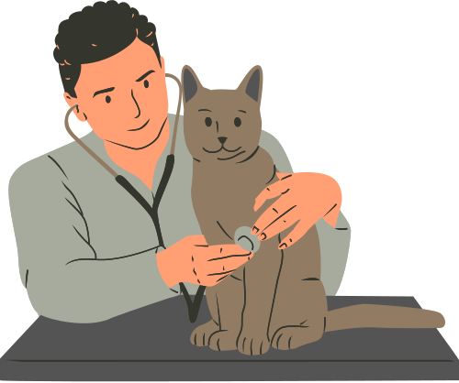
INTRODUCCIÓN
El proyecto de "Cita Veterinaria" es una aplicación móvil diseñada para simplificar la gestión de citas y cuidados veterinarios para mascotas. Con el aumento de la conciencia sobre el bienestar animal, cada vez más personas buscan servicios veterinarios de calidad para sus queridas mascotas.

Slide 5
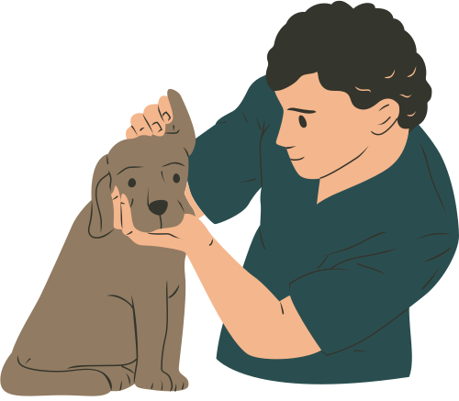
DIAGNOSTICO
El proyecto de "Cita Veterinaria" en Android Studio ha sido diseñado para brindar una solución móvil que facilite la gestión de citas y cuidados veterinarios para mascotas. A continuación, se presenta el análisis de tres variables: Social, Económica ,Política , Tecnológica y económica.

Slide 6
JUSTIFICACION DEL PROYECTO
La justificación del proyecto "Cita Veterinaria" se basa en la necesidad de proporcionar a los propietarios de mascotas una solución móvil eficiente y conveniente para gestionar las citas y cuidados veterinarios de sus animales de compañía.

Slide 7
OBJETIVOS
OBJ1:Desarrollar una aplicación móvil en Android Studio: El objetivo técnico principal es crear una aplicación móvil funcional utilizando el entorno de desarrollo Android Studio. Esto implica aprovechar las capacidades y características de la plataforma Android para brindar una experiencia de usuario óptima.
OBJ2:Implementar una interfaz de usuario intuitiva y amigable: Se busca diseñar e implementar una interfaz de usuario atractiva y fácil de usar para los usuarios de la aplicación. Esto implica utilizar elementos visuales claros, navegación intuitiva y una disposición lógica de los componentes de la interfaz.

Slide 8
DEFINICION Y ALCANCE
El alcance del proyecto "Cita Veterinaria" se centra en desarrollar una aplicación móvil que incluya un formulario de registro de cliente, un formulario de cita de veterinaria, un sistema CRUD de registros de citas, un filtro de registros y una encuesta de experiencia del usuario. Estas funcionalidades permitirán a los usuarios registrarse en la aplicación, programar citas veterinarias, gestionar y filtrar sus citas, y proporcionar retroalimentación sobre su experiencia. El proyecto se enfocará en la implementación de estas características específicas para brindar una solución integral y eficiente para la gestión de citas veterinarias.

Slide 9
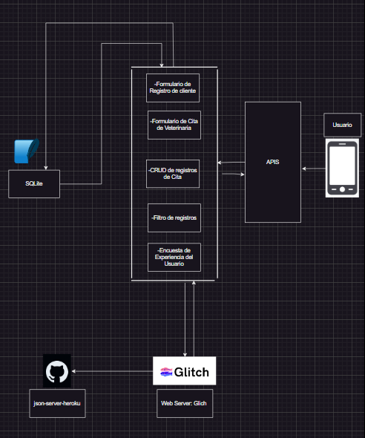
PRODUCTOS Y ENTREGABLES
ER deL Proyecto

Slide 10
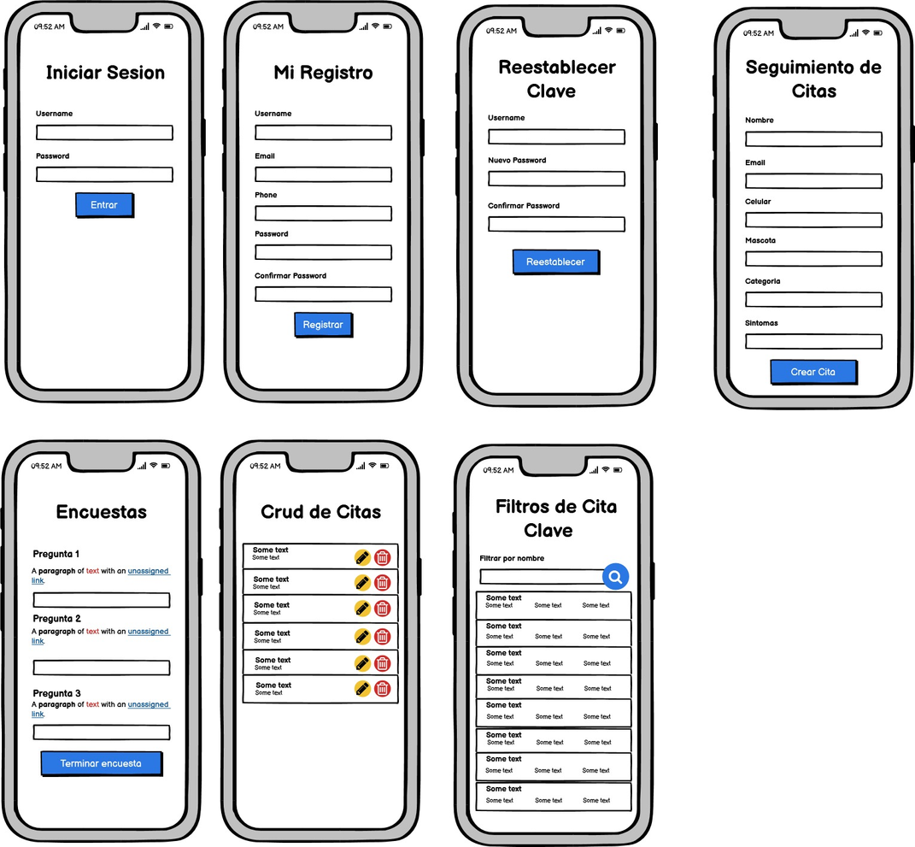
PRODUCTOS Y ENTREGABLES
wireframe

Slide 11
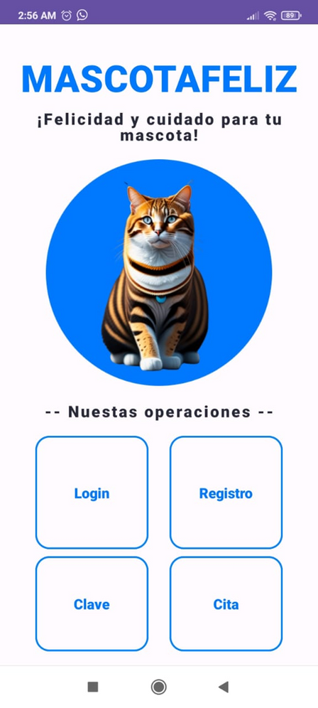
PRODUCTOS Y ENTREGABLES
Dashboard

Slide 12
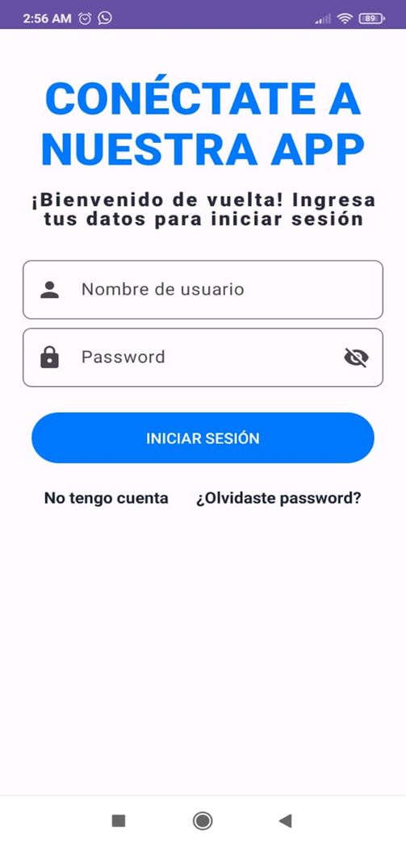
PRODUCTOS Y ENTREGABLES
Login

Slide 13
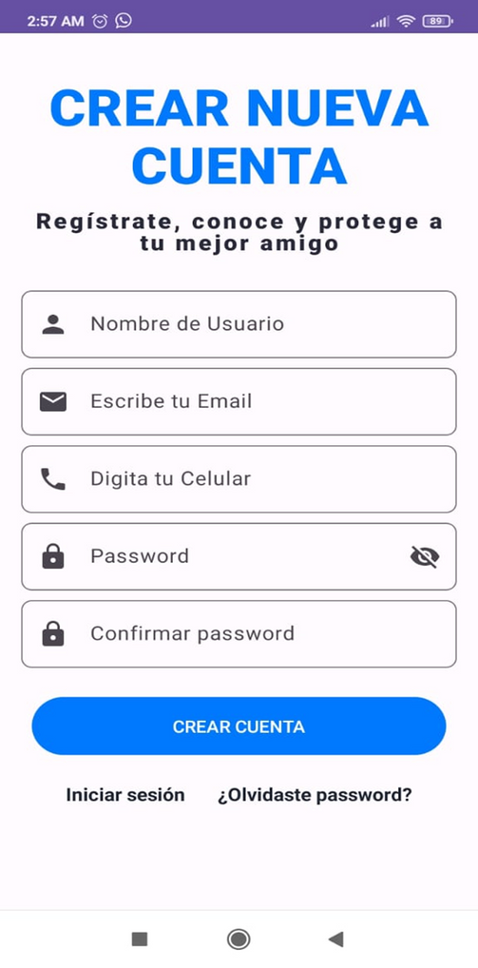
PRODUCTOS Y ENTREGABLES
Registro

Slide 14
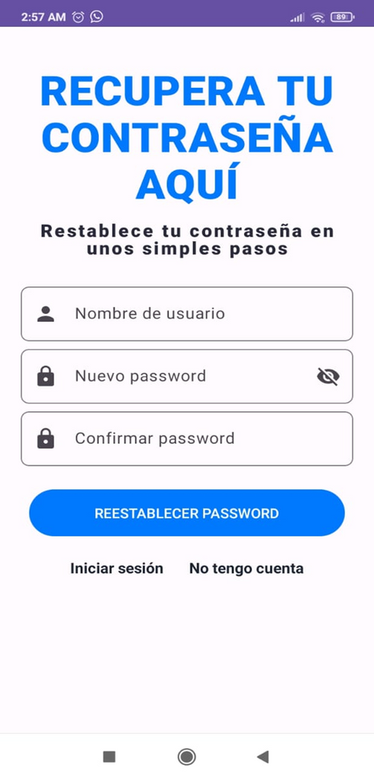
PRODUCTOS Y ENTREGABLES
Clave

Slide 15
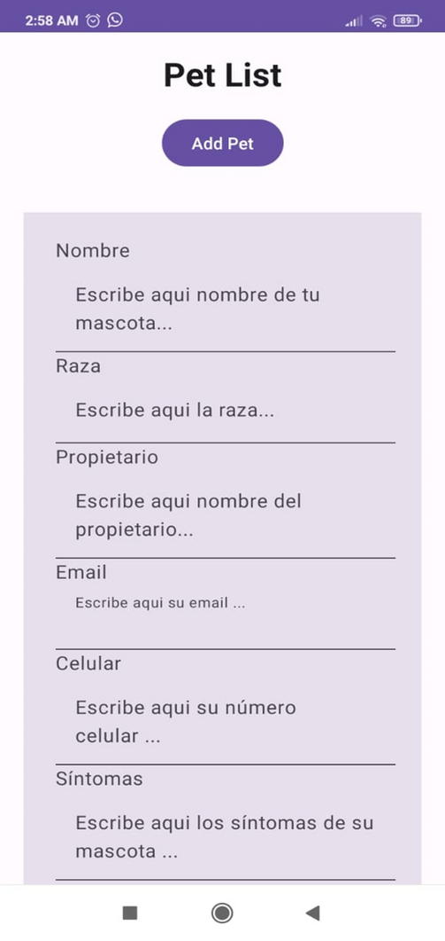
PRODUCTOS Y ENTREGABLES
Cita-Crud

Slide 16

Conclusiones
En conclusión, el proyecto "Cita Veterinaria" ha logrado desarrollar una aplicación móvil funcional que brinda a los usuarios la capacidad de gestionar citas veterinarias de manera eficiente. La implementación de formularios, el sistema de gestión de registros, el filtro de registros y la encuesta de experiencia del usuario son características destacables que mejoran la usabilidad y la satisfacción del usuario.

Slide 17
RECOMENDACIONES
Arquitectura escalable: Diseñar e implementar una arquitectura modular y escalable que permite agregar nuevas funcionalidades o realizar cambios sin afectar negativamente el rendimiento y la estabilidad del sistema.
Optimización del rendimiento: Realizar pruebas exhaustivas de rendimiento y optimizar el código y las consultas de la base de datos para garantizar una respuesta rápida y eficiente de la aplicación, incluso cuando se trabaje con grandes volúmenes de datos.
Mantenimiento y actualizaciones: Establecer un plan de mantenimiento regular para corregir errores, actualizar tecnologías y realizar mejoras continuas en el proyecto.

Slide 18
GLOSARIO
Android Studio: Un entorno de desarrollo integrado (IDE) utilizado para el desarrollo de aplicaciones Android. Proporciona herramientas y recursos para escribir, depurar y probar aplicaciones móviles en el sistema operativo Android.
API: Siglas en inglés de "Application Programming Interface" (Interfaz de Programación de Aplicaciones). Es un conjunto de reglas y protocolos que permiten que diferentes componentes de software se comuniquen entre sí.
CRUD: Siglas en inglés de "Create, Read, Update, Delete" (Crear, Leer, Actualizar, Eliminar). Es un conjunto de operaciones básicas utilizadas para gestionar la persistencia de datos en una base de datos.

Slide 19

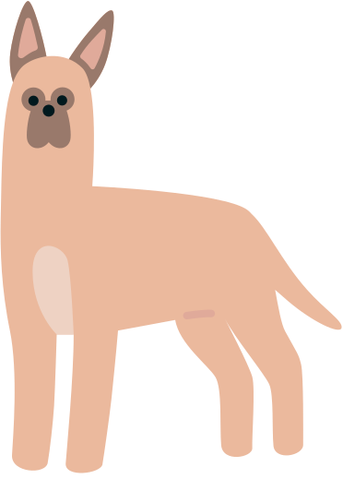
BIBLIOGRAFÍA
https://developer.android.com/ https://developer.android.com/studio/releases?hl=es-419 https://developer.android.com/kotlin?hl=es-419 https://kotlinlang.org/docs/android-overview.html https://developer.android.com/jetpack/compose/navigation https://www.digitalocean.com/community/tutorials/json-server https://developer.themoviedb.org/reference/intro/getting-started https://glitch.com/

Slide 20
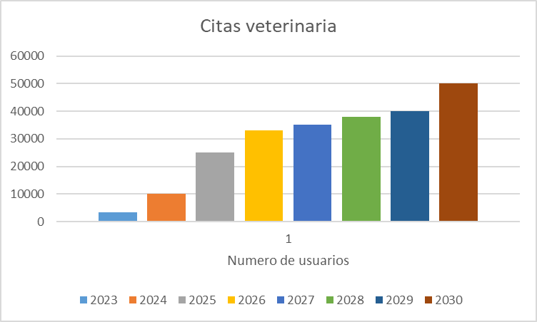
ANEXOS
En la primera imagen se puede observar el la evolución del aumentos de usuarios de la aplicación en Android Studio "Cita Veterinaria"

Slide 21

ANEXOS
En la segunda imagen se puede observar que los usuarios se encuentras satisfechos y contentos por la aplicación.

Slide 22

¿ALGUNA CONSULTA SOBRE EL PROYECTO?

Slide 23
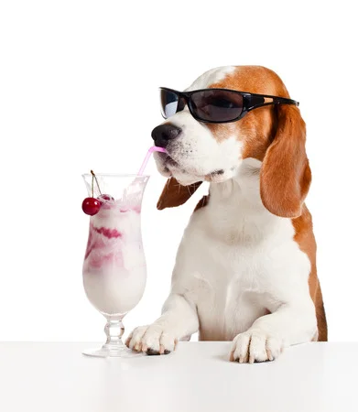
GRACIAS!!

